Slide 1
Социально- творческий проект во 2 младшей группе на тему: « 9 мая - День Победы».
Воспитатель: Братцева Л.Н.

Slide 2
Тип проекта : социально – творческий,
Продолжительность: краткосрочный (1 неделя),
Участники проекта : воспитатели, дети, родители,
Актуальность проекта : эта тема о Великой Отечественной войне будет постоянно волновать сердца людей, и будет актуальна во все времена. Даже детям дошкольного возраста День Победы близок и понятен, т. к . реализует он через художественные произведения простую идею – противостояние добра и зла. Добро всегда побеждает. Очень важно донести до детей чувство личной ответственности за свою Родину. Проект является социально- творческим, поэтому, вся работа была построена в этом направлении. Впечатления лучше помогают сформировать знания, увиденный и услышанный материал лучше усваивается.

Slide 3
Цель проекта : формирование у детей элементарных знаний о Великой Отечественной войне, уважение к защитникам Родины , любовь к Родине – воспитывать нравственно- патриотические чувства , активизировать словарь детей : Родина, защитник , герой ветеран ,победа ,армия , солдат .
Ожидаемые результаты : проявление у детей познавательной активности по теме, будут сформированы начальные знания о празднике « День Победы», о ветеранах ВОВ, об функции армии, проявление самостоятельности и инициативы при рассматривании иллюстраций ,участии в беседах и умении задавать вопросы и отвечать , проявлении творчества , активное участие родителей по проведению мероприятий по ознакомлению с праздником.
Продукт проектной деятельности : совместное оформление с родителями патриотического уголка, оформление альбома « Города-герои», открытка ветерану, композиция детских работ « Салют победителям», лепка на тему «Танк» из спичечного коробка»

Slide 4
Реализация проекта. Работа с детьми.
*Беседа с детьми на тему «День Победы отмечает вся страна»,
*рассматривание по теме материала : иллюстраций, видео фильмов, слайдов, фото , книг ,
* чтение художественной литературы,
*прослушивание песен « Наша Армия сильна» А. Филлипенко, « День Победы»,
* рисование « Салют ветеранам войны»,
* дидактические игры : « Военная техника» - разрезные картинки, «Кто охраняет нашу Родину»,
* подвижные игры : «Самолеты», «Кто быстрее перенесет боеприпасы»,
* сюжетно-ролевая игра : «Моряки» и «Летчики»,
*дыхательная гимнастика, физкульминутка.
Работа с родителями : совместно оформить патриотический уголок,альбома «Города-герои» - рисунки детей и родителей, консультация на тему «Как рассказать детям о войне».
Итог работы :
* подбор иллюстраций о войне,
*оформление альбома «Города-герои»,
* поделка открытки «Ветерану войны»,
*оформление детских работ « Салют ветеранам войны».

Slide 5
Приложения :
Беседа с детьми на тему: Знакомство детей с праздником «День Победы»
Задачи: дать детям первоначальные знания о празднике, как страну свою защищали советские люди в годы Великой Отечественной войне,о том , как помнят люди о них в настоящее время ;вызвать у детей желание участвовать
в беседе путем вопросов к детям; воспитывать уважение к ветеранам войны, заботиться о них; воспитывать любовь и уважение к людям, защищающим Родину от врагов.
Содержание беседы: Кто знает, какой праздник отмечает наша страна?
Да, это самый главный праздник для нашей страны , так и для многих других государств . это была долгая и страшная война .Было лето, раннее утро, когда многие спали ,Германия напала на нашу страну . Весь наш народ поднялся на защиту Родины . Это и армия наша и старики , женщины ,дети. Очень тяжелой и трудной была эта война и много людей в ней погибло. Но наши храбрые и смелые воины не пустили фашистов в Москву, а затем перешли в наступление и дошли до Берлина. А это столица Германии. И вот наступила долгожданная Победа. И случилось это 9 мая 1945 года. С тех пор все жители нашей страны и других стран отмечают этот праздник.

Slide 6
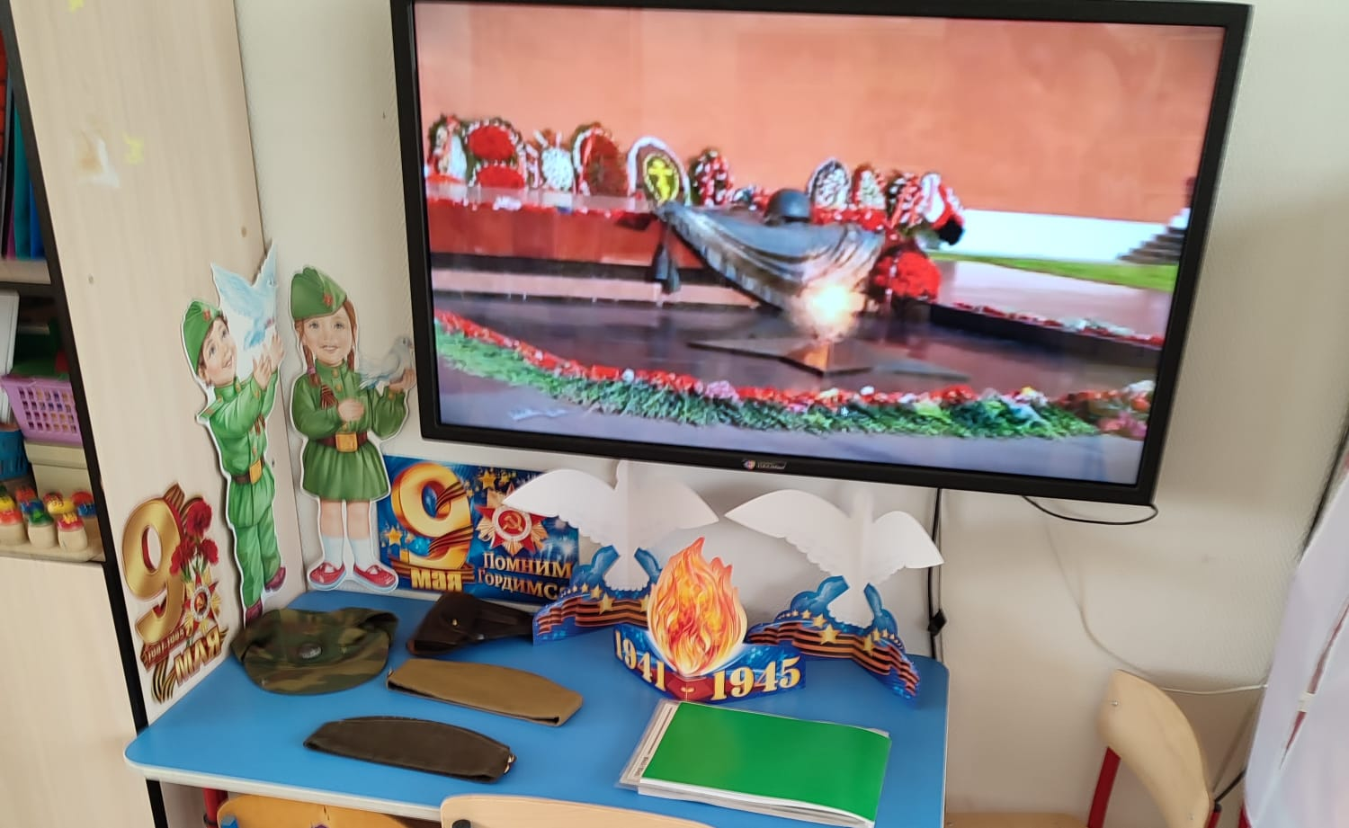
Майский праздник
День Победы
Отмечает вся страна.
Надевают наши деды
Боевые ордена.
В этой войне погибло очень много людей. Не все дожили до Великой Победы . И вот, чтобы никто не забыл о мужественном народе , сражавшемся с фашистами , по всей стране было сооружено много памятников героям войны, братские могилы ,в которых похоронены погибшие в боях воины . Мало остается участников войны: много лет прошло со дня Победы .Наше правительство заботится о своих героях ,помогает им. И вы тоже должны с благодарностью относится к участникам и ко всем пожилым людям. Ведь они защищали нашу Родину и сберегли мир на земле. А Родина у нас одна. Может кто знает, как она называется?

Slide 7
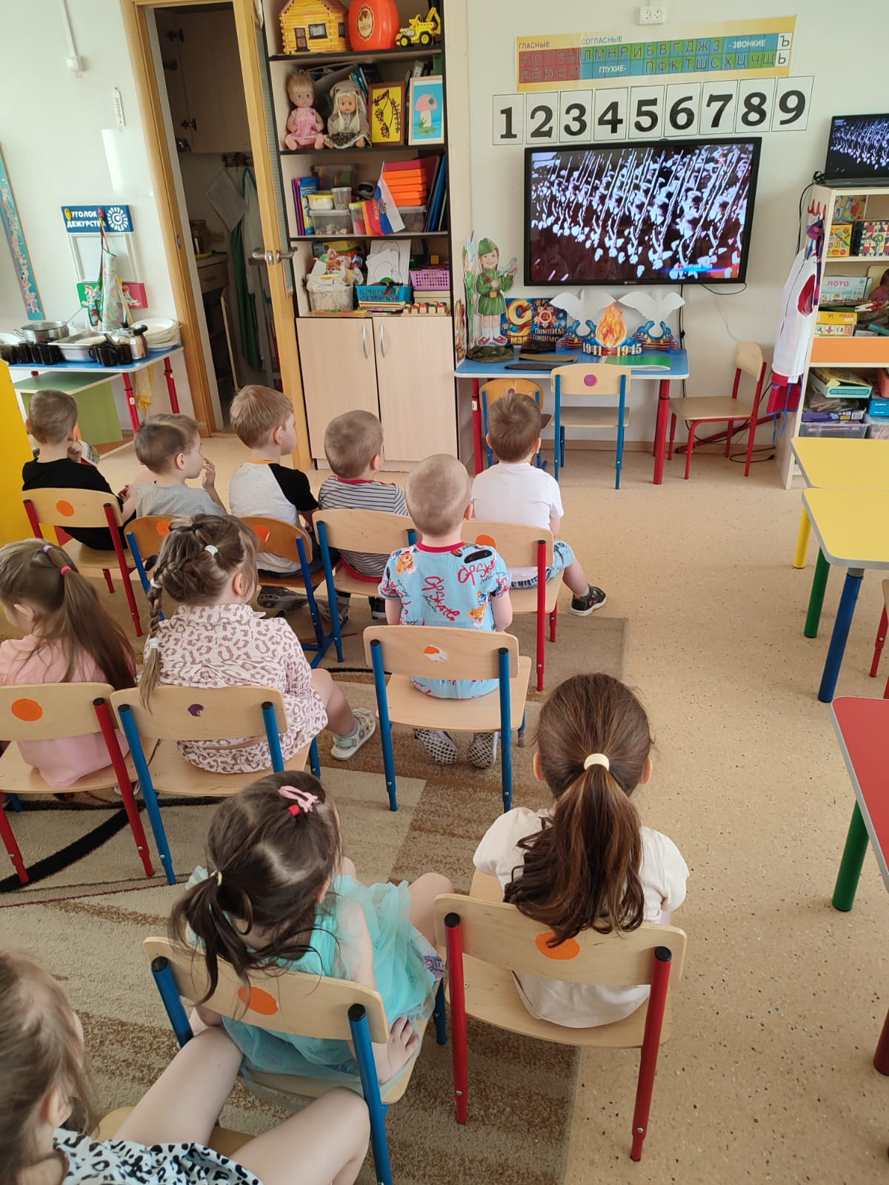
Если скажут родина,
Сразу в памяти встает
Старый дом, в саду смородина ,
Толстый тополь у ворот.
У реки березка- скромница
И ромашковый бугор….
А другим, наверно вспомнится ,
Свой родной московский двор,
В лужах первые кораблики,
Над скакалкой топот ног
И большой соседней фабрики
Громкий радостный гудок.
Или степь от маков красная,
Золотая целина…..
Родина бывает разная,
Но у всех она одна!

Slide 8
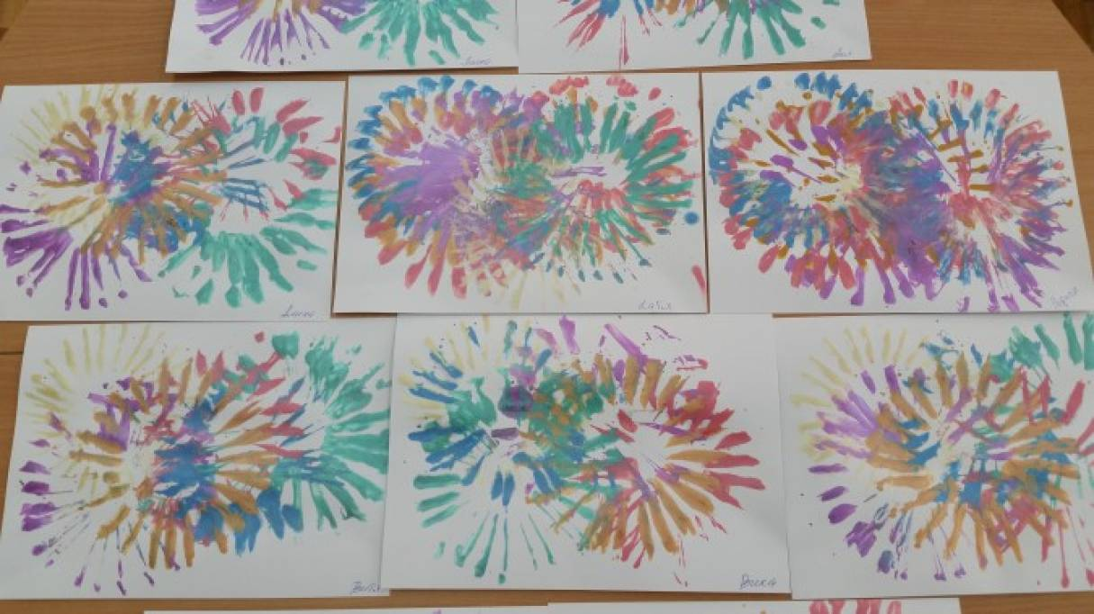
Рисование на тему : « Салют ветеранам войны».
Задачи: учить детей рисовать нетрадиционными способами – ставить отпечатки ватными тампонами , тряпочкой , пробкой , звездочкой ,печатками ;.вызвать желание и интерес к рисованию салюта с помощью штампа , ориентироваться на листе бумаги ; отображать свои впечатления о красивых явлениях в окружающем мире .
Предварительная работа: рассматривание иллюстраций о празднике , о салютах , игры с разноцветными шарами , освоение способа печатания.
Материал : лист бумаги большого формата ,гуашевые краски , материал для выполнения работы – печатки , пробки , тампоны , тряпочки , ватные диск , звездочки.

Slide 9
Ход занятия :
Какой праздник отмечают в марте? Как можно поздравить ветеранов? Зачем в праздники ходят на площадь? Когда можно увидеть салют ? Давайте и мы с вами нарисуем салют. Послушайте стихотворение о салюте.
Вокруг все было тихо,
И вдруг – салют! Салют!
Ракеты в небе вспыхнули
И там и тут.
Взвивается все выше
Огней фонтан живой.
На улицу! На улицу!
Все радостно бегут.
Кричат « Ура!»
Любуются
На праздничный салют!
Педагог обращает внимание на основу для коллективной композиции – лист бумаги голубого цвета. Объясняет, что это небо и спрашивает, где салют.
Показ выполнения работы – отпечатки с пояснением. Далее, дети выбирают по своему желанию материал для рисования. В конце занятия можно прочитать стихотворение И.Иванова

Slide 10
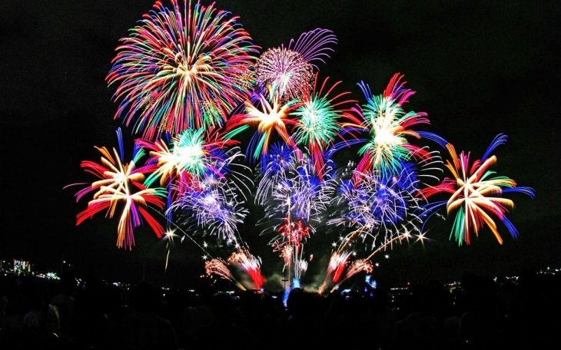
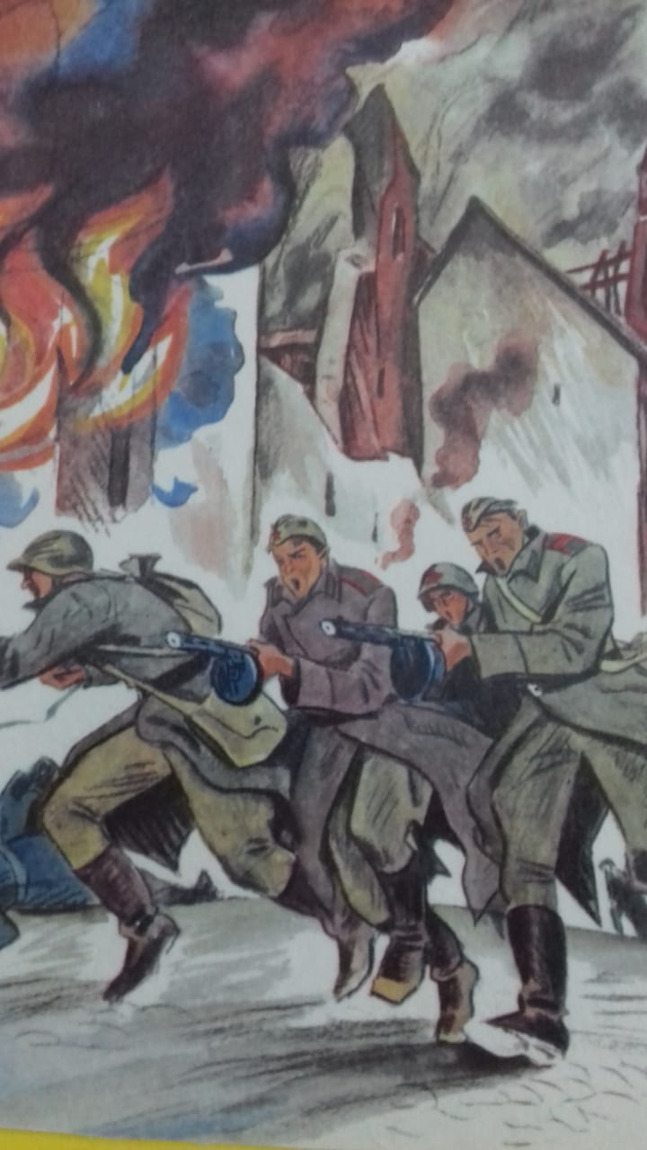
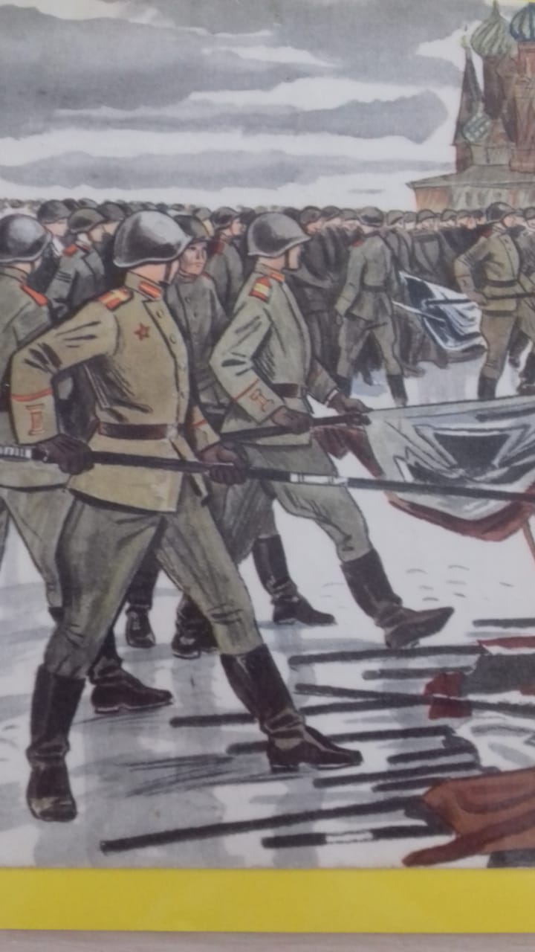
Что за праздник?
В небе праздничный салют,
Фейерверки там и тут
Поздравляет вся страна
Славных ветеранов.
А цветущая весна
Дарит им тюльпаны,
Дарит белую сирень.
Физкультминутки .
Смелый солдат.
Знают все ребята (маршируют)
Смелого солдата,
Смелого солдата не сломить.
Знают все ребята,
Смелого солдата (сгибание в локтях - смелые )
Никогда не смогут победить!

Slide 11
Салют.
Вокруг все было тихо. (встать прямо , руки опустить )
И вдруг - салют! Салют! (поднять руки вверх )
Над праздничной Москвой
Взвивается все выше
Огней фонтан живой.
На улицу ! на улицу (легкий бег на месте ),
Все радостно бегут ,
Кричат « Ура» (поднять руки вверх и кричать «Ура» )
Любуются (раскрыть пальчики веером и помахать над головой влево и вправо ).
На праздничный салют.
Руки сделали в разлет ( полетели, руки в стороны )
Мах крылом туда- сюда (помахать рукой)
Делай раз и делай два.
Руки в стороны держи ( руки в стороны )
И на друга посмотри,
Отпускайся быстро вниз, (прыжки )
На посадку ты садись . ( садятся )

Slide 12
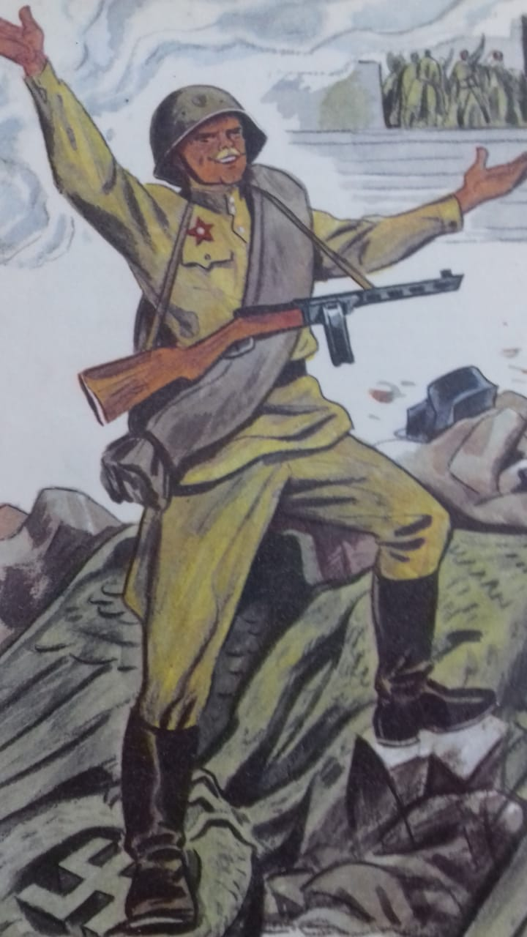
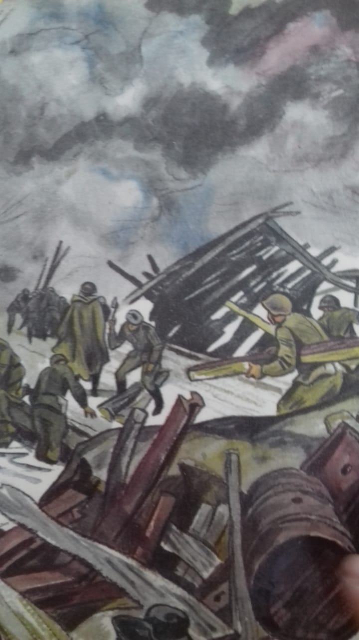
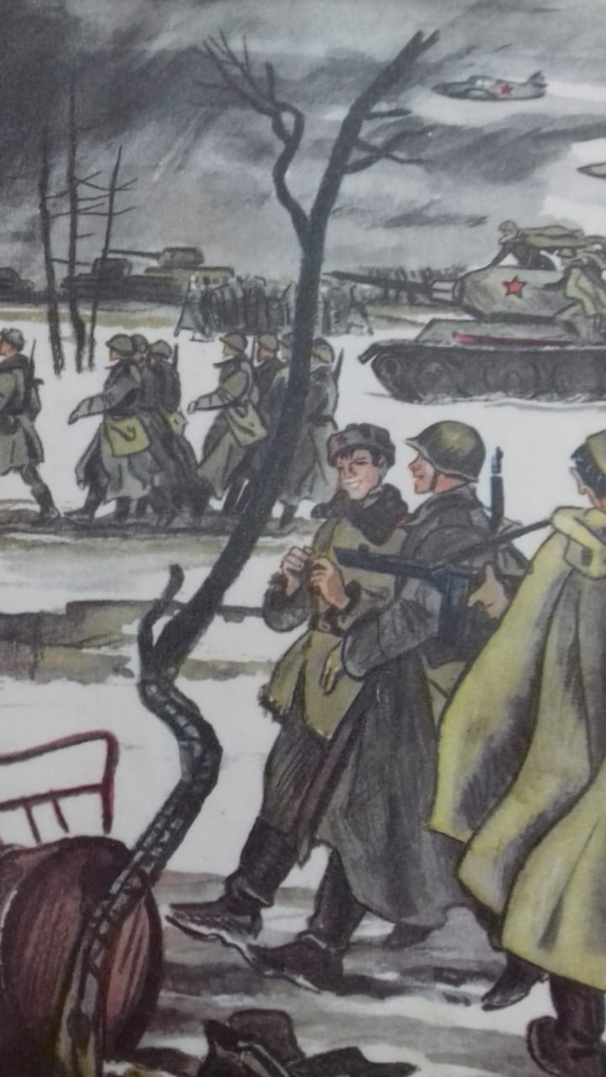

Slide 13
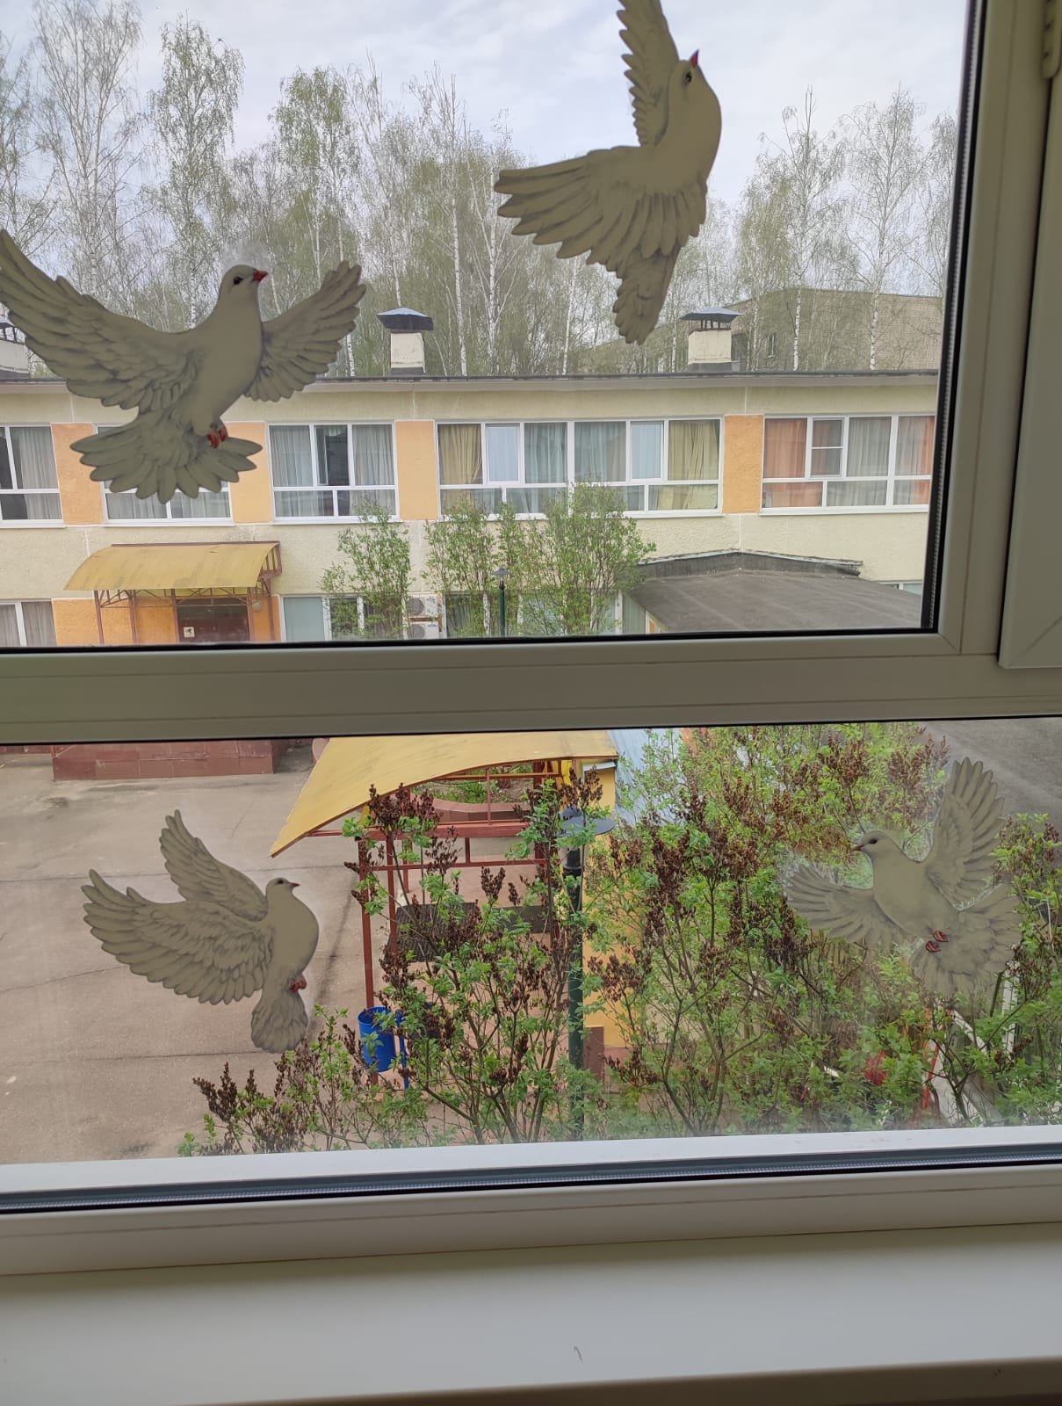
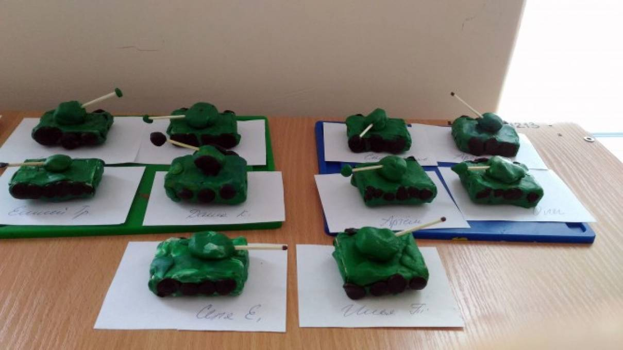

Slide 15
Литература для ознакомления с праздником.
Е. Благинина « Почему ты шинель бережешь?»- сборник стихов, из. Детская литература 1998 год,
Г. В. Быстрова, Н.Е.Дубань «Стихи о Родине»- из. Детска литература, 1985 год,
В.А. Шипунова «Защитники Отечества» - Беседы с ребенком. Из. Дом «Карапуз», 2014 год,
Ю. Збанацкий «щедрый ежик» из.Детская литература 1985год,
О.Выготский «Салют», Н.Иванова «Что такое праздник?», Е. Шаламова « День Победы», Н. Томилин «День Победы», В. Орлов « Брат мой в армию идет», Т. Белозерова « День Победы», И. Кравченко «Нам нужен мир».

